Slide 1

Capacitação de Conselheiros(as), Gestores e Lideranças em Políticas para a Pessoa Idosa em Santa Catarina
Convênio MDH/FNI 852970/2017
Turma 1: Dias 29, 30 e 31/10/2018
Turma 2: Dias 07, 08 e 09/11/2018
Turma 3: dias 03, 04 e 05/12/2018
Carga Horária Total: 20 horas

Slide 2


ROTEIRO APRESENTAÇÃO
Capacitação de Conselheiros(as), Gestores e Lideranças em Políticas para a Pessoa Idosa em Santa Catarina
Convênio MDH/FNI 852970/2017
Slide | Descrição
3 - 8 | VOCÊ SABIA?
9 -11 | VOCÊ PRECISA SABER...
12 | FUNDO MUNICIPAL DO IDOSO
13 - 18 | O QUE PRECISA PARA A CRIAÇÃO E OPERACIONALIZAÇÃO?
19 - 22 | CADASTRO DOS FUNDOS DE DIREITOS DA PESSOA IDOSA
23 - 50 | LEGISLAÇÃO SOBRE FUNDOS ESPECIAIS
51 - 55 | DAS DOAÇÕES DE PESSOAS FÍSICAS E JURÍDICAS
56 | MENSAGEM FINAL

Slide 3

Capacitação de Conselheiros(as), Gestores e Lideranças em Políticas para a Pessoa Idosa em Santa Catarina
Convênio MDH/FNI 852970/2017

Slide 4

Capacitação de Conselheiros(as), Gestores e Lideranças em Políticas para a Pessoa Idosa em Santa Catarina
Convênio MDH/FNI 852970/2017
VOCÊ SABIA?
Fundo Especial é um patrimônio coletado, cujos recursos estão destinados ao cumprimento de determinada finalidade específica (propaganda, pagamento de seguro-desemprego, etc.) Os recursos que integram o fundo especial provêm integralmente do Estado, não sendo de causar espécie que, em alguns casos, também haja participação de recursos privados. O Estado somente pode criar um fundo especial após aprovação legislativa, de acordo com a Constituição Federal, art. 167, IX.

Slide 5

VOCÊ SABIA?
Capacitação de Conselheiros(as), Gestores e Lideranças em Políticas para a Pessoa Idosa em Santa Catarina
Convênio MDH/FNI 852970/2017
O Fundo Especial, em regra, é administrado por algum ente público. No entanto, os recursos
do fundo Trata-se,
não pertencem ao administrador. em verdade, de um patrimônio
especial. Significa dizer que as dívidas do fundo não podem ser solvidas com os recursos do administrador, bem como as dívidas do administrador não podem ser pagas com os recursos do fundo.

Slide 6

VOCÊ SABIA?
Capacitação de Conselheiros(as), Gestores e Lideranças em Políticas para a Pessoa Idosa em Santa Catarina
Convênio MDH/FNI 852970/2017
Uma informação digna de nota é que o patrimônio do fundo especial não tem dono. Tal circunstância poderia dar ensejo a muitos desmandos, especialmente em virtude de administração ser cometida, de ordinário, a um ente público.
Por isso, a Lei de Licitações, de forma correta, sujeita os fundos especiais ao procedimento licitatório. (Marcos Alvarenga)

Slide 7

VOCÊ SABIA?
Capacitação de Conselheiros(as), Gestores e Lideranças em Políticas para a Pessoa Idosa em Santa Catarina
Convênio MDH/FNI 852970/2017
Na redação do art. 1º, parágrafo único da Lei
nº 8.666/93 consta o seguinte:
"Subordinam-se ao regimento desta Lei, além dos órgãos da administração direta, os fundos especiais, as suas autarquias...
Os Fundos Especiais não têm personalidade jurídica própria, tendo natureza puramente contábil.

Slide 8

VOCÊ SABIA?
Capacitação de Conselheiros(as), Gestores e Lideranças em Políticas para a Pessoa Idosa em Santa Catarina
Convênio MDH/FNI 852970/2017
Seu principal objetivo é separar recursos específicos de um ente. Exemplo: o FUNDEF - Fundo de Desenvolvimento e Valorização do Ensino Fundamental, o Fundo de Saúde, etc. Esta separação permite um maior controle na aplicação de tais recursos, bem como uma maior transparência.
Os Fundos Especiais estão previstos na Lei nº 4.320/64, que dispõe sobre normas de direito financeiro para os entes públicos.

Slide 9

Capacitação de Conselheiros(as), Gestores e Lideranças em Políticas para a Pessoa Idosa em Santa Catarina
Convênio MDH/FNI 852970/2017
VOCÊ PRECISA SABER...

Slide 10

VOCÊ PRECISA SABER...
Capacitação de Conselheiros(as), Gestores e Lideranças em Políticas para a Pessoa Idosa em Santa Catarina
Convênio MDH/FNI 852970/2017
Somente pode ser instituído por lei;
Destina-se, exclusivamente, a atender a
política que contemple a pessoa idosa;
Não tem personalidade jurídica, por isso está vinculado administrativamente ao poder público;

Slide 11

VOCÊ PRECISA SABER...
Capacitação de Conselheiros(as), Gestores e Lideranças em Políticas para a Pessoa Idosa em Santa Catarina
Convênio MDH/FNI 852970/2017
Embora
não possuam
personalidade
jurídica,
devem ter registro próprio no Cadastro Nacional de
Pessoas
específica;
Jurídicas
(CNPJ) e conta bancária
Os conselhos, no âmbito de sua esfera político- administrativa, são as instâncias exclusivas de deliberação sobre a aplicação dos recursos;
Observar as orientações do Título VII, artigos 71 a 74 da Lei nº 4.320 de 17/03/1964.

Slide 12
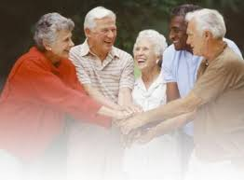
Capacitação de Conselheiros(as), Gestores e Lideranças em Políticas para a Pessoa Idosa em Santa Catarina
Convênio MDH/FNI 852970/2017
FUNDO MUNICIPAL
DO IDOSO

Slide 13

O QUE PRECISA PARA CRIAÇÃO
E OPERACIONALIZAÇÃO?
Capacitação de Conselheiros(as), Gestores e Lideranças em Políticas para a Pessoa Idosa em Santa Catarina
Convênio MDH/FNI 852970/2017
Discutir com o Secretário da área
e o Prefeito
Municipal a elaboração de um anteprojeto de lei de
criação do fundo.
Ser encaminhado pelo Prefeito
à Câmara dos
um
Vereadores o documento, visto que se
torna
Projeto de Lei (PL), após acordada a proposta entre o Conselho e o Executivo. Os conselheiros devem acompanhar a tramitação na Câmara, para evitar o desvirtuamento da proposta ou, em caso de não ter havido.

Slide 14

O QUE PRECISA PARA CRIAÇÃO
E OPERACIONALIZAÇÃO?
Capacitação de Conselheiros(as), Gestores e Lideranças em Políticas para a Pessoa Idosa em Santa Catarina
Convênio MDH/FNI 852970/2017
Participação na sua elaboração, poder agir junto aos Vereadores, para melhor adequação da futura Lei.
Ser sancionada pelo Prefeito, uma vez aprovado o Projeto que se transforma em Lei os conselheiros também deverão contribuir com a elaboração e o detalhamento do funcionamento do Fundo Municipal do Idoso, ou seja, a sua regulamentação, ocorrerá por meio de um Decreto Municipal.

Slide 15

O QUE PRECISA PARA CRIAÇÃO
E OPERACIONALIZAÇÃO?
Capacitação de Conselheiros(as), Gestores e Lideranças em Políticas para a Pessoa Idosa em Santa Catarina
Convênio MDH/FNI 852970/2017
Nessa regulamentação, será definido o órgão da estrutura do executivo responsável pela administração do fundo.
Obter na sequência um CNPJ próprio e a abertura de uma conta bancária especial, nos termos da legislação pertinente, para a captação e movimentação dos recursos financeiros.

Slide 16

Capacitação de Conselheiros(as), Gestores e Lideranças em Políticas para a Pessoa Idosa em Santa Catarina
Convênio MDH/FNI 852970/2017
O QUE PRECISA PARA CRIAÇÃO E OPERACIONALIZAÇÃO?
Tanto o executivo municipal como o Conselho deverão criar estratégias para captação de recursos junto às fontes previstas na lei que instituiu o Fundo.
O
plano de
Conselho
elaborará um
de
aplicação
anual
recursos do Fundo de acordo com a legislação específica.

Slide 17

O QUE PRECISA PARA CRIAÇÃO
E OPERACIONALIZAÇÃO?
Capacitação de Conselheiros(as), Gestores e Lideranças em Políticas para a Pessoa Idosa em Santa Catarina
Convênio MDH/FNI 852970/2017
Uma vez deliberado o plano de aplicação, o CMI o encaminhará ao Poder Executivo que após devidamente acordado, preparará o Edital de Chamada Pública dos projetos e similares.
O plano será integrado à
proposta (exige local e
orçamentária do encaminhamento ao sanção do Prefeito).
município
legislativo
Execução do plano
de aplicação —
ordenamento das despesas de
com o que estiver previsto no plano.
acordo

Slide 18

O QUE PRECISA PARA CRIAÇÃO E OPERACIONALIZAÇÃO?
Capacitação de Conselheiros(as), Gestores e Lideranças em Políticas para a Pessoa Idosa em Santa Catarina
Convênio MDH/FNI 852970/2017
Prestação de contas ao Conselho e demais entidades envolvidas na gestão do fundo sobre a efetiva execução.
Em todo o processo serão necessárias a
cooperação técnica e a estrutura logística,
disponibilizada pelo
órgão
responsável
para proceder à contabilização, operacionalização e prestação de contas dos recursos do fundo.

Slide 19
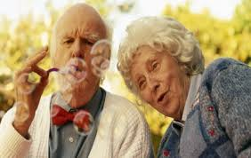
CADASTRO DOS FUNDOS DE DIREITOS DA PESSOA IDOSA
Capacitação de Conselheiros(as), Gestores e Lideranças em Políticas para a Pessoa Idosa em Santa Catarina
Convênio MDH/FNI 852970/2017
Divulgado anualmente pelo Conselho Nacional dos Direitos da Pessoa Idosa (CNDI), os fundos são como unidades de captação de recursos financeiros, que devem ser aplicados nas atividades, ações projetos e programas referentes à defesa dos direitos da pessoa idosa.

Slide 20
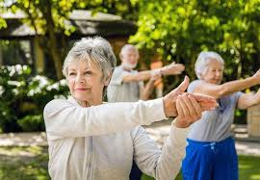
CADASTRO DOS FUNDOS DE DIREITOS DA PESSOA IDOSA
Capacitação de Conselheiros(as), Gestores e Lideranças em Políticas para a Pessoa Idosa em Santa Catarina
Convênio MDH/FNI 852970/2017
Para serem incluídos no Cadastro Nacional, os fundos municipais, estaduais e do Distrito Federal devem ter CNPJ e conta bancária específica.
Esse cadastro é fundamental para a identificação do fundo no momento em que o doador quiser destinar o recurso. As doações são dedutíveis do imposto de renda.

Slide 21

CADASTRO DOS FUNDOS DE DIREITOS DA PESSOA IDOSA
Capacitação de Conselheiros(as), Gestores e Lideranças em Políticas para a Pessoa Idosa em Santa Catarina
Convênio MDH/FNI 852970/2017
Se o seu município já possui um Fundo de Direitos da Pessoa Idosa faça o cadastro dele no Conselho Nacional dos Direitos do Idoso (CNDI).
O formulário para o cadastramento e atualização da lista dos Fundos Municipais, Estaduais e Distrital de Direitos da Pessoa Idosa em situação regular no país está disponível em:
http://formsus.datasus.gov.br/site/formulario.php?id_aplicacao=42369

Slide 22

CADASTRO DOS FUNDOS DE DIREITOS DA PESSOA IDOSA
Capacitação de Conselheiros(as), Gestores e Lideranças em Políticas para a Pessoa Idosa em Santa Catarina
Convênio MDH/FNI 852970/2017
CADASTRO NA RECEITA FEDERAL
Todos os fundos deverão ter registro próprio no Cadastro Nacional de Pessoas Jurídicas (CNPJ) conforme IN-RFB Nº 1634/2016 .
Isso quer dizer que não se deve utilizar o CNPJ, conta bancária da prefeitura ou qualquer outro órgão que não seja exclusivo do Fundo.

Slide 23

Capacitação de Conselheiros(as), Gestores e Lideranças em Políticas para a Pessoa Idosa em Santa Catarina
Convênio MDH/FNI 852970/2017
LEGISLAÇÃO SOBRE
FUNDOS ESPECIAIS

Slide 24
LEI Nº 4.320/64
DA LEI DE ORÇAMENTO
Capacitação de Conselheiros(as), Gestores e Lideranças em Políticas para a Pessoa Idosa em Santa Catarina
Convênio MDH/FNI 852970/2017
Art. 2° A Lei do Orçamento conterá a discriminação da receita e despesa de forma a evidenciar a política econômica financeira e o programa de trabalho do Governo, obedecidos os princípios de unidade universalidade e anualidade.
§ 1° Integrarão a Lei de Orçamento:
- Sumário geral da receita por fontes e da despesa por funções do Governo;
- Quadro demonstrativo da Receita e Despesa segundo as Categorias
Econômicas, na forma do Anexo nº 1;
- Quadro discriminativo da receita por fontes e respectiva legislação; IV - Quadro das dotações por órgãos do Governo e da Administração.

Slide 25

LEI Nº 4.320/64
DA LEI DE ORÇAMENTO
Capacitação de Conselheiros(as), Gestores e Lideranças em Políticas para a Pessoa Idosa em Santa Catarina
Convênio MDH/FNI 852970/2017
§ 2º Acompanharão a Lei de Orçamento:
I - Quadros demonstrativos da receita e planos de aplicação dos fundos especiais;
II - Quadros demonstrativos da despesa, na
forma dos Anexos 6 a 9;

Slide 26

LEI Nº 4.320/64
DOS FUNDOS ESPECIAIS
Capacitação de Conselheiros(as), Gestores e Lideranças em Políticas para a Pessoa Idosa em Santa Catarina
Convênio MDH/FNI 852970/2017
Art. 71. Constitui fundo especial o
produto de
receitas
especificadas que por lei se vinculam à realização de determinados objetivos ou serviços, facultada a adoção de normas peculiares de aplicação.
Art. 72. A aplicação das receitas orçamentárias vinculadas a fundos especiais far-se-á através de dotação consignada na Lei de Orçamento ou em créditos adicionais.

Slide 27

LEI Nº 4.320/64
DOS FUNDOS ESPECIAIS
Capacitação de Conselheiros(as), Gestores e Lideranças em Políticas para a Pessoa Idosa em Santa Catarina
Convênio MDH/FNI 852970/2017
Art. 73. Salvo determinação em contrário da lei que o instituiu, o saldo positivo do fundo especial apurado em balanço será transferido para o exercício seguinte, a crédito do mesmo fundo.
Art. 74. A lei que instituir fundo especial poderá determinar normas peculiares de controle, prestação e tomada de contas, sem de qualquer modo, elidir a competência específica do Tribunal de Contas ou órgão equivalente.

Slide 28

ORIGEM E CAPTAÇÃO DE
RECURSOS
Capacitação de Conselheiros(as), Gestores e Lideranças em Políticas para a Pessoa Idosa em Santa Catarina
Convênio MDH/FNI 852970/2017
As fontes de captação de recursos do fundo devem ser indicadas na lei que o instituiu.
As principais são:
recursos advindos da dotação
orçamentária do município;
dotações provenientes das diferentes
esferas de governo;
doações de pessoas físicas ou jurídicas
(que podem ser deduzidas no IR);

Slide 29

ORIGEM E CAPTAÇÃO DE
RECURSOS
Capacitação de Conselheiros(as), Gestores e Lideranças em Políticas para a Pessoa Idosa em Santa Catarina
Convênio MDH/FNI 852970/2017
multas aplicadas nos termos previstos na LF n. 10.741/1993 -Estatuto do Idoso, art. 84;
resultado da aplicação dos recursos (nos termos da legislação pertinente) no mercado financeiro;
outras formas de captação.

Slide 30

ORIGEM E CAPTAÇÃO DE
RECURSOS
Capacitação de Conselheiros(as), Gestores e Lideranças em Políticas para a Pessoa Idosa em Santa Catarina
Convênio MDH/FNI 852970/2017
Os recursos
captados
devem ser
aplicados, exclusivamente, nas ações, programas, projetos e atividades voltados ao atendimento da pessoa idosa sob a orientação e supervisão dos conselhos, por meio de um plano de aplicação de recursos.

Slide 31

ORIGEM E CAPTAÇÃO DE
RECURSOS
Capacitação de Conselheiros(as), Gestores e Lideranças em Políticas para a Pessoa Idosa em Santa Catarina
Convênio MDH/FNI 852970/2017
Tal plano é administrado pelo órgão da estrutura do Executivo local, definido em lei (de preferência que seja o órgão coordenador da política estadual ou municipal do idoso, quando houver), que será responsável pela contabilidade do Fundo, escrituração dos livros, liberação e administração dos recursos, prestação de contas e tudo o que for deliberado no colegiado do conselho.

Slide 32

LEI Nº 17.355/17
FEI-SC
Capacitação de Conselheiros(as), Gestores e Lideranças em Políticas para a Pessoa Idosa em Santa Catarina
Convênio MDH/FNI 852970/2017
Institui o Fundo Estadual do Idoso (FEI-SC) e estabelece
outras providências.
Art. 4º Constituem receitas do FEI-SC:
– os recursos advindos de convênios, financiamentos e co-financiamentos;
– a dotação consignada anualmente no orçamento do Estado e os créditos adicionais estabelecidos no decurso de cada exercício;

Slide 33
LEI Nº 17.355/17
FEI/SC
Capacitação de Conselheiros(as), Gestores e Lideranças em Políticas para a Pessoa Idosa em Santa Catarina
Convênio MDH/FNI 852970/2017
– as contribuições de pessoas naturais e jurídicas, na forma de
bens móveis e imóveis ou recursos financeiros;
– as doações, os auxílios, as contribuições, as subvenções, as transferências e os legados de entidades e organismos nacionais e internacionais, governamentais e não governamentais;
– o resultado das aplicações de seus recursos financeiros; e
– outros recursos que lhe forem destinados, dentre eles as multas pelo descumprimento dos direitos da pessoa idosa.

Slide 34
LEI Nº 17.355/17
FEI/SC
Capacitação de Conselheiros(as), Gestores e Lideranças em Políticas para a Pessoa Idosa em Santa Catarina
Convênio MDH/FNI 852970/2017
§ 1º Os recursos que compõem o FEI-SC serão depositados em instituições financeiras oficiais, em conta vinculada especial sob a denominação Fundo Estadual do Idoso.
§ 2º Os bens móveis e imóveis destinados ao FEI-SC deverão
estar livres e desembaraçados de quaisquer ônus ou dívidas.
§ 3º As contribuições financeiras de que trata o inciso III do caput deste artigo são dedutíveis do imposto de renda, na forma das Leis federais nº 9.250, de 26 de dezembro de 1995, e nº 12.213, de 20 de janeiro de 2010.

Slide 35
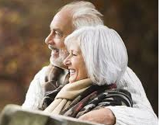
LEI Nº 7.659/08
FLORIANÓPOLIS
Capacitação de Conselheiros(as), Gestores e Lideranças em Políticas para a Pessoa Idosa em Santa Catarina
Convênio MDH/FNI 852970/2017
Art. 5º Constituem recursos do Fundo Municipal do Idoso (FMI):
I - dotação consignada anualmente no orçamento do Município e
verbas adicionais que a Lei estabelecer no decurso
exercício;
II - doações, auxílios, contribuições, subvenções, transferências e legados de entidades nacionais e internacionais, governamentais e não- governamentais;
de cada

Slide 36

LEI Nº 7.659/08
Capacitação de Conselheiros(as), Gestores e Lideranças em Políticas para a Pessoa Idosa em Santa Catarina
Convênio MDH/FNI 852970/2017
FLORIANÓPOLIS
- incentivos governamentais que venham a ser fixados em Lei;
- produto das aplicações dos recursos disponíveis e das vendas de materiais, publicações e eventos realizados;
- valores oriundos da aplicação das multas previstas na Lei Federal nº 10.741, de 1º de outubro de 2003, fixadas pelo Poder Judiciário, em conformidade com o disposto na legislação federal;

Slide 37

LEI Nº 7.659/08
FLORIANÓPOLIS
Capacitação de Conselheiros(as), Gestores e Lideranças em Políticas para a Pessoa Idosa em Santa Catarina
Convênio MDH/FNI 852970/2017
- valores oriundos da aplicação de incentivos concedidos pela Lei Federal nº 9.249, de 26 de dezembro de 1995, art. 13, paragrafo 2º, inciso III, por parte de pessoas jurídicas nacionais, incluso empresas públicas e de economia mista, estaduais e federais; ( verificar se houve alteração)
- (vetado)

Slide 38

LEI Nº 7.659/08
FLORIANÓPOLIS
Capacitação de Conselheiros(as), Gestores e Lideranças em Políticas para a Pessoa Idosa em Santa Catarina
Convênio MDH/FNI 852970/2017
- transferências do Fundo Nacional e Estadual de Assistência Social (FMAS) e/ou do Fundo Nacional e Estadual do Idoso, na forma da lei; e
- recursos oriundos de heranças
jacentes.

Slide 39
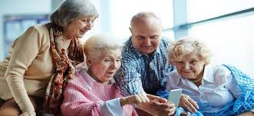
LEI Nº 7.659/08
FLORIANÓPOLIS
Capacitação de Conselheiros(as), Gestores e Lideranças em Políticas para a Pessoa Idosa em Santa Catarina
Convênio MDH/FNI 852970/2017
X - doações de pessoas físicas e jurídicas em conformidade com a Lei Federal nº 12.213, de 20 de janeiro de 2010, que autoriza a dedução do imposto de renda devido pelas pessoas físicas e
jurídicas nas doações efetuadas aos Fundos Estaduais e altera o art. 12, inciso I, da Lei Federal nº 9.250, de 26 de dezembro de 1995. (Redação acrescida pela Lei nº 8.508/2011)

Slide 40
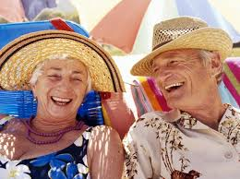
LEI Nº 7.659/08
FLORIANÓPOLIS
Capacitação de Conselheiros(as), Gestores e Lideranças em Políticas para a Pessoa Idosa em Santa Catarina
Convênio MDH/FNI 852970/2017
Parágrafo Único. A dedução a que se refere o inciso X, somada à dedução relativa às doações efetuadas aos Fundos dos Direitos da Criança e do Adolescente, não poderá
ultrapassar a 1% (um por
cento) do pela Lei
imposto. (Redação acrescida
nº 8.508/2011)

Slide 41
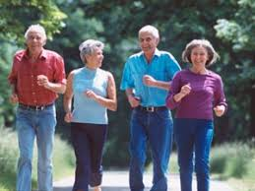
DECRETO LEI Nº 13.819/14
FLORIANÓPOLIS
Capacitação de Conselheiros(as), Gestores e Lideranças em Políticas para a Pessoa Idosa em Santa Catarina
Convênio MDH/FNI 852970/2017
REGULAMENTA O FUNDO MUNICIPAL DO IDOSO (FMI),
CRIADO PELA LEI Nº 7.659 DE 13 DE JUNHO DE 2008.
Art. 3º
Constituem
recursos do do Idoso os
Fundo
Municipal
descritos
destinação
no artigo 5º, com
conforme determina o
art. 6º, da Lei nº 7.659, de 2008.

Slide 42


OBSERVAÇÃO
III - as doações, até o limite de dois por cento do lucro operacional da pessoa jurídica, antes de computada a sua dedução, efetuadas a entidades civis, legalmente constituídas no Brasil, sem fins
lucrativos, benefício doadora,
que prestem serviços gratuitos em
de empregados da pessoa jurídica
e respectivos dependentes, ou em
benefício da comunidade onde atuem, observadas as seguintes regras:

Slide 43

OBSERVAÇÃO
a) as doações, quando em dinheiro, serão feitas mediante crédito em conta corrente bancária diretamente em nome da entidade beneficiária;

Slide 44
OBSERVAÇÃO
b) a pessoa jurídica doadora manterá em arquivo, à disposição da
fiscalização, Secretaria beneficiária,
declaração,
segundo Federal,
em que está se
os
modelo aprovado fornecida pela
pela
da Receita
entidade aplicar de seus
compromete a
integralmente
recursos recebidos
na realização
objetivos sociais,
com identificação da pessoa
física
responsável pelo seu cumprimento, e a não distribuir lucros, bonificações ou vantagens a dirigentes, mantenedores ou associados, sob nenhuma forma ou pretexto;

Slide 45

OBSERVAÇÃO
c) a entidade beneficiária deverá ser organização da sociedade civil, conforme a Lei no 13.019, de 31 de julho de 2014, desde que cumpridos os requisitos previstos nos arts. 3o e 16 da Lei no
9.790, de 23 de independentemente
março de 1999, de certificação.
(Redação dada pela Lei nº 13.204, de
2015)

Slide 46
LEI Nº 7.292/16
Capacitação de Conselheiros(as), Gestores e Lideranças em Políticas para a Pessoa Idosa em Santa Catarina
Convênio MDH/FNI 852970/2017
JARAGUÁ DO SUL
Dispõe sobre a política de atendimento ao Idoso, estabelece a estrutura e o funcionamento do Conselho Municipal dos Direitos do Idoso (CMDI), do Fundo Municipal dos Direitos do Idoso (FMDI) e dá
outras providências.
Do Fundo Municipal dos Direitos do Idoso (FMDI)
Art. 22 Fica instituído o Fundo Municipal dos Direitos do Idoso (FMDI), destinado a financiar os programas e as ações relativas ao idoso com vistas a assegurar os seus direitos sociais e criar condições para promover sua autonomia, integração e participação efetiva na sociedade.

Slide 47
LEI Nº 7.292/16
Capacitação de Conselheiros(as), Gestores e Lideranças em Políticas para a Pessoa Idosa em Santa Catarina
Convênio MDH/FNI 852970/2017
JARAGUÁ DO SUL
Artigo 3º ...
§ 3º As receitas
do Fundo
Municipal
dos Direitos
do Idoso
serão
depositadas, obrigatoriamente, em conta agência de estabelecimento oficial de crédito.
especial
e mantida em
Art. 26 Constituem recursos do Fundo Municipal dos Direitos do Idoso:
I - recursos públicos que lhes forem destinados, consignados no Orçamento da União, do Estado e do Município, inclusive mediante transferências "fundo a fundo", entre essas esferas de governo;

Slide 48

Capacitação de Conselheiros(as), Gestores e Lideranças em Políticas para a Pessoa Idosa em Santa Catarina
Convênio MDH/FNI 852970/2017
LEI Nº 7.292/16
JARAGUÁ DO SUL
II - doações de pessoas físicas e jurídicas
em conformidade com a Lei Federal Nº
que
12.213, de 20 de janeiro de 2010, autoriza a dedução do imposto de renda
devido pelas pessoas físicas e jurídicas nas doações efetuadas aos Fundos Estaduais e altera o artigo 12, inciso I, da Lei Federal Nº 9.250, de 26 de dezembro de 1995;

Slide 49

LEI Nº 7.292/16
Capacitação de Conselheiros(as), Gestores e Lideranças em Políticas para a Pessoa Idosa em Santa Catarina
Convênio MDH/FNI 852970/2017
JARAGUÁ DO SUL
- valores oriundos da aplicação das multas previstas na Lei Federal Nº 10.741, de 1º de outubro de 2003, fixadas pelo Poder Judiciário, em conformidade com o disposto na legislação federal;
- rendas eventuais, inclusive as resultantes de depósitos e aplicações de capitais;
- recursos advindos de convênios, contratos e acordos firmados entre o Município e instituições privadas e públicas, nacionais e internacionais, federais, estaduais e municipais;

Slide 50

LEI Nº 7.292/16
JARAGUÁ DO SUL
Capacitação de Conselheiros(as), Gestores e Lideranças em Políticas para a Pessoa Idosa em Santa Catarina
Convênio MDH/FNI 852970/2017
VI - remuneração
oriunda
de aplicações
financeiras;
- recursos provenientes de órgãos da União ou do Estado vinculados à Política do Idoso;
- outros legalmente constituídos.

Slide 51
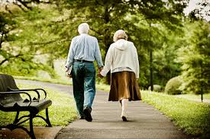
DAS DOAÇÕES DE PESSOAS
FÍSICAS E JURÍDICAS
Capacitação de Conselheiros(as), Gestores e Lideranças em Políticas para a Pessoa Idosa em Santa Catarina
Convênio MDH/FNI 852970/2017
1% (um por cento) do imposto devido apurado por pessoas jurídicas tributadas com base no lucro.
6% (seis por cento) do imposto devido apurado por pessoas físicas na Declaração de Ajuste Anual na modalidade de tributação por deduções legais (modelo completo).

Slide 52
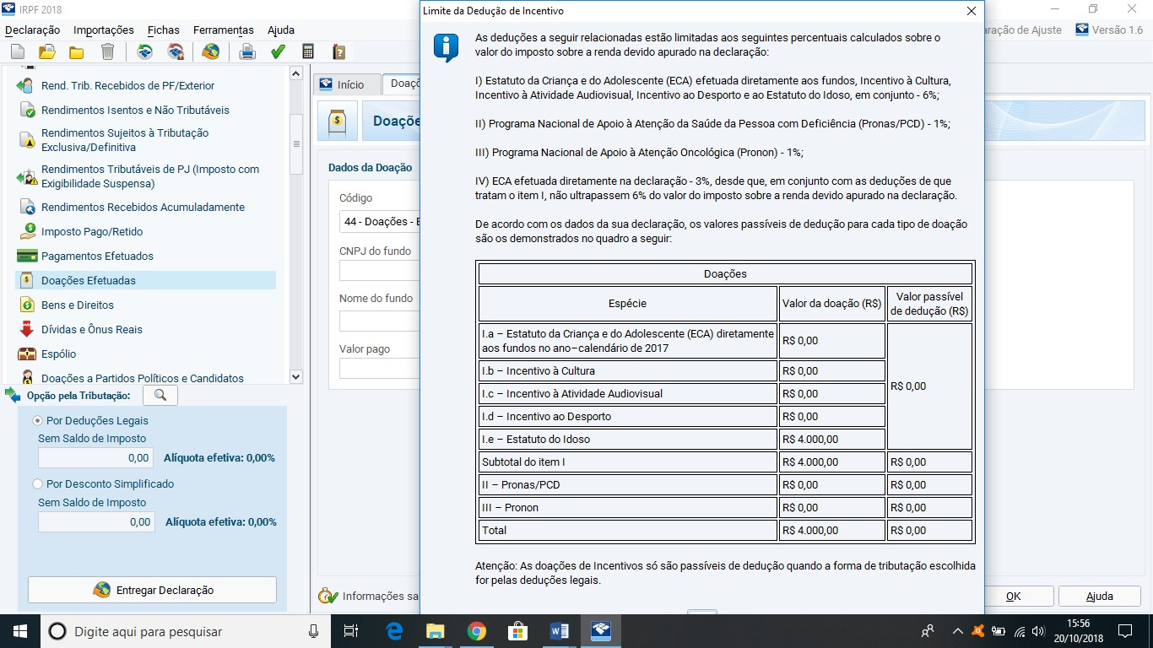

Declaração modelo completo
(com deduções legais)
Capacitação de Conselheiros(as), Gestores e Lideranças em Políticas para a Pessoa Idosa em Santa Catarina
Convênio MDH/FNI 852970/2017
COMO LANÇAR NA DECLARAÇÃO DE IR

Slide 53
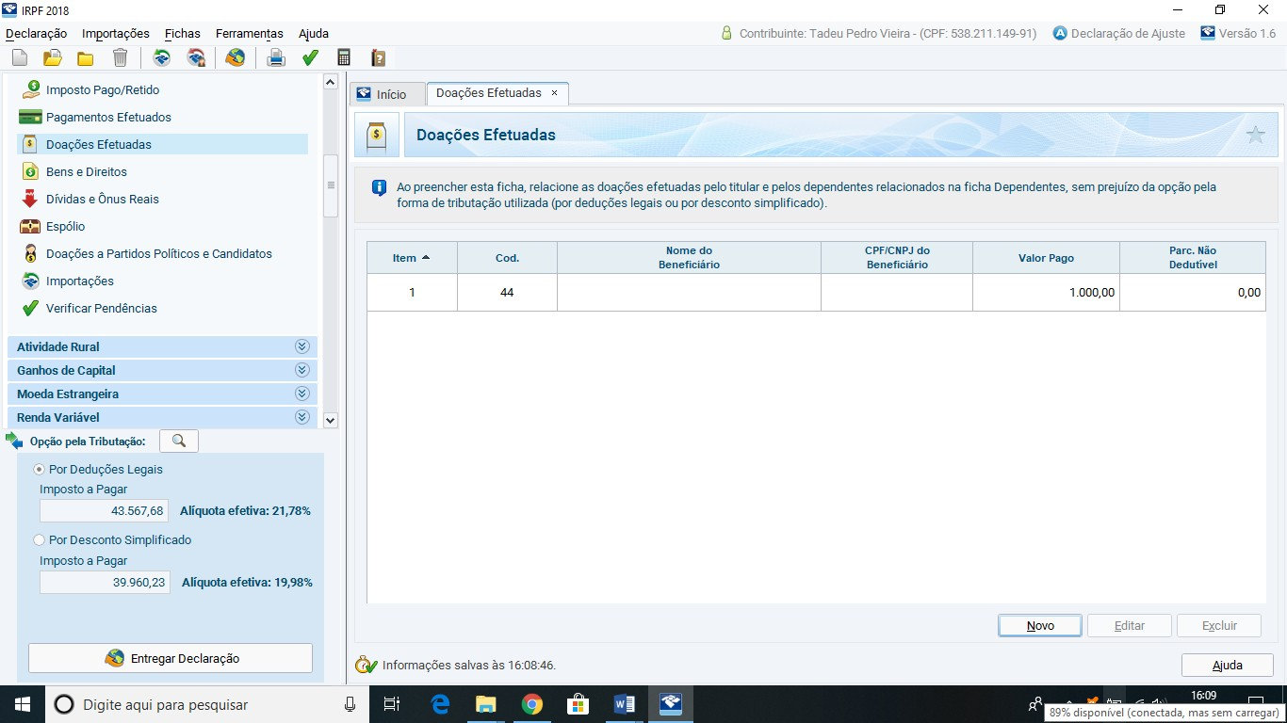

Capacitação de Conselheiros(as), Gestores e Lideranças em Políticas para a Pessoa Idosa em Santa Catarina
Convênio MDH/FNI 852970/2017
COMO LANÇAR NA DECLARAÇÃO DE IR
Declaração modelo completo (com deduções legais)

Slide 54
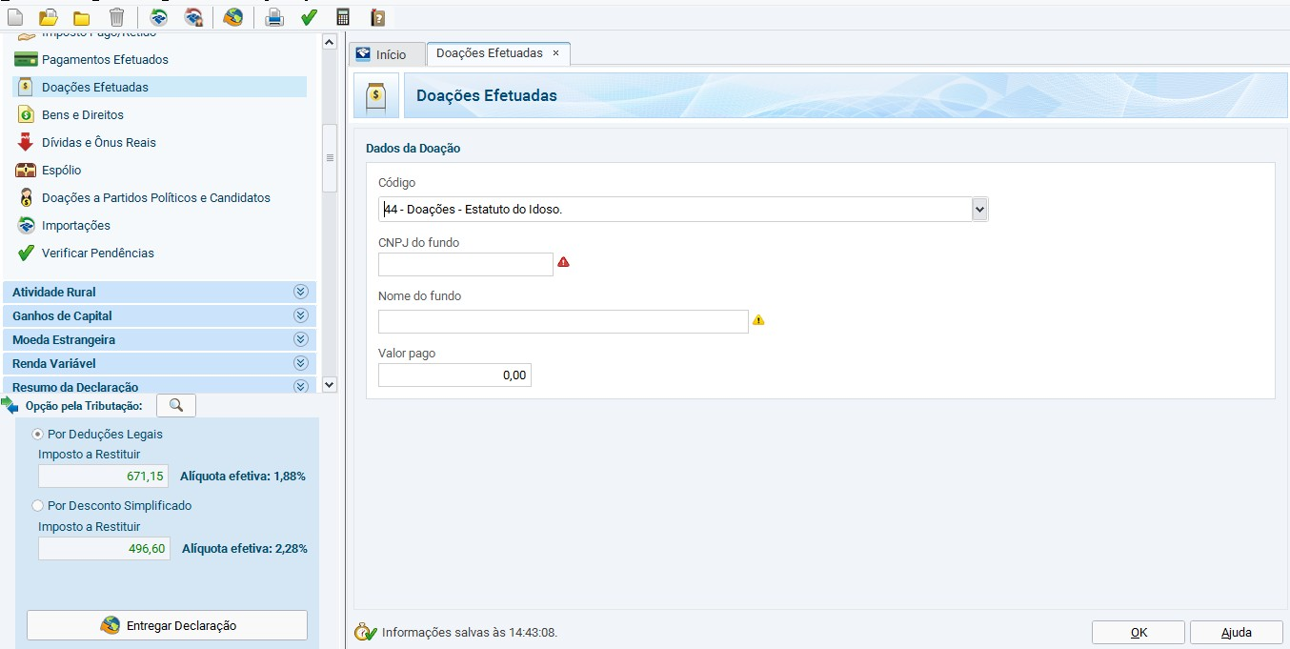

Capacitação de Conselheiros(as), Gestores e Lideranças em Políticas para a Pessoa Idosa em Santa Catarina
Convênio MDH/FNI 852970/2017
COMO LANÇAR NA DECLARAÇÃO DE IR
Declaração modelo completo (com deduções legais)

Slide 55
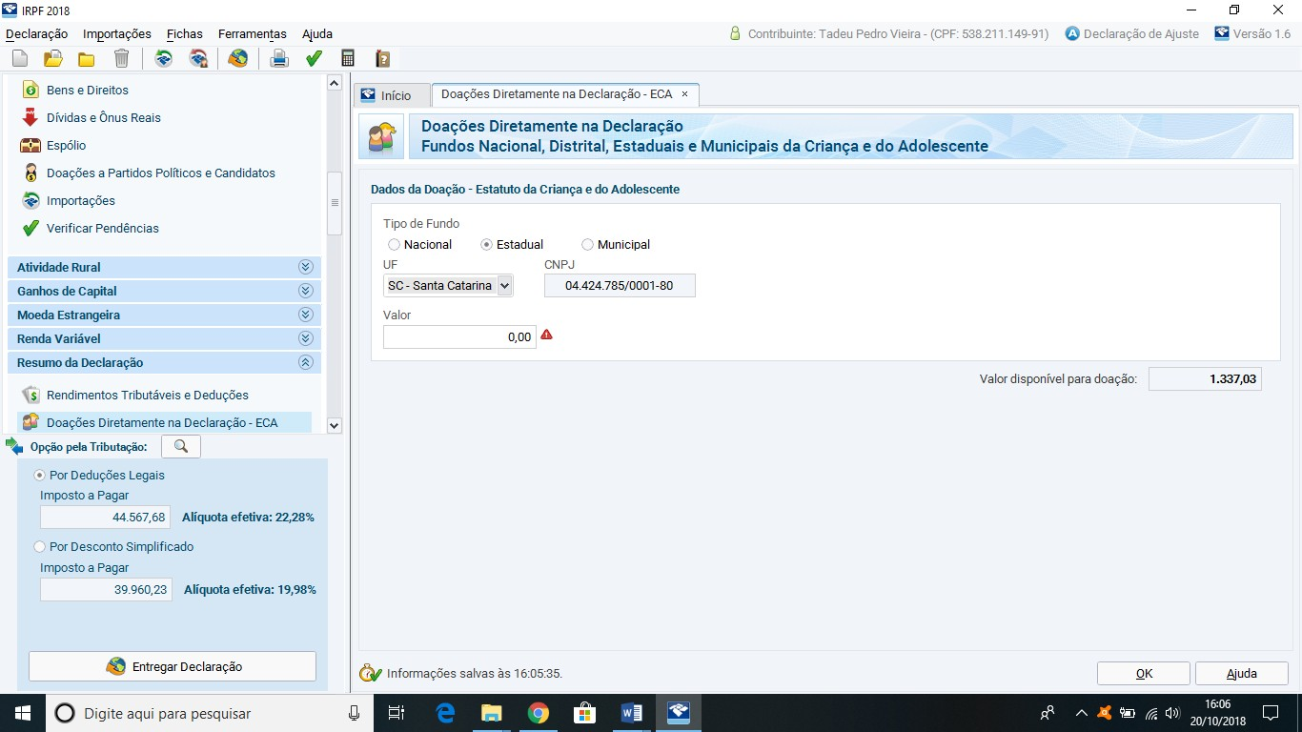
COMO LANÇAR NA DECLARAÇÃO DE IR
Declaração modelo completo (com deduções legais)
Capacitação de Conselheiros(as), Gestores e Lideranças em Políticas para a Pessoa Idosa em Santa Catarina
Convênio MDH/FNI 852970/2017

Slide 56
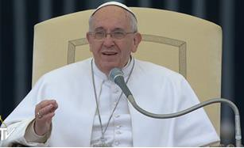
CATEQUESE DO PAPA
FRANCISCO
Recordando o que disse Bento XVI sobre os idosos – que se vê a qualidade de uma sociedade a partir do modo como ela trata os idosos – Francisco reiterou a necessidade de dar atenção aos mais velhos e cuidar deles, respeitando sua sabedoria.
“Em uma civilização em que não há lugar para os idosos, são descartados, porque criam problemas, esta sociedade leva consigo o vírus da morte”, declarou.

Slide 57




OBRIGADO!
Capacitação de Conselheiros(as), Gestores e Lideranças em Políticas para a Pessoa Idosa em Santa Catarina
Convênio MDH/FNI 852970/2017
Tadeu Pedro Vieira
Coordenador da Comissão do PVCC em SC
pvcc@crcsc.org.br
48 3027-7006
48 99933-9385

